Slide 1
ФИНАНСОВЫЕ МОШЕННИКИ:
СПОСОБЫ ОБМАНА И ЗАЩИТЫ

Slide 2
Содержание
Сколько денег украли мошенники у россиян?
Какие самые частые способы мошенничества встречаются?
Автоюристы или псевдоюристы: кто такие?
Раздолжители: кто они такие?
Кто такие дропперы и что за это грозит?
Почему мы попадаемся на уловки мошенников?
Как защитить себя?
Потренируемся прямо сейчас: тесты на бдительность.
Полезная практика для развития знаний и навыков.
Все полезные материалы по теме.
Ответы на ваши вопросы.
Настораживающая статистика
Предупрежден – значит вооружен!
Как распознать страховых мошенников
О псевдо помощниках
Спойлер: уголовная ответственность
Кто и почему в зоне риска?
Правила безопасности
Проверим себя на умение распознавать мошенническую схему
Что можно сделать после семинара
Дополнительные материалы для изучения
Все, что вас волнует по теме

Slide 3

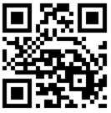

Сколько денег украли у россиян?
295 млрд руб
похитили мошенники у россиян за 2024 год.
>3 млрд руб
было украдено у жителей ХМАО в 2024 году (в 2 раза больше, чем в 2023 году).
Только 30% пострадавших
обращаются в полицию.
Раскрывают только 10% преступлений.
6,9 млрд руб
похитили только с банковских счетов за 1 квартал 2025 года.
Смогли вернуть только 8%
По результатам опросов:
95%
регионов России считают, что финансовое мошенничество — одна из главных тревог населения
Узнать больше: Истории о мошенничестве
А вам звонили /писали мошенники?
Notes:
ссылка на слайде https://fincult.info/rake/
https://depfin.admhmao.ru/vse-novosti/11034877/
Сбербанк оценил сумму похищенных мошенниками у россиян в 2024 году денег https://www.rbc.ru/society/11/01/2025/6781f36a9a79478d4e5c2708?from=article_body
Мошенники украли у россиян почти 6,9 млрд рублейПодробнее в ПГ: https://www.pnp.ru/economics/moshenniki-ukrali-u-rossiyan-pochti-69-mlrd-rubley-za-i-kvartal-2025-goda.htm l
Мошенники украли у россиян не менее ₽295 млрд в 2024 году https://www.rbc.ru/life/news/67c701169a79471c14b76fa5.
Статистика мошенничества в ХМАО за 2024 год
Общие показатели
· В 2024 году в Ханты-Мансийском автономном округе – Югре зарегистрирован значительный рост преступлений, связанных с использованием информационно-телекоммуникационных технологий, включая дистанционные кражи и мошенничества. Прирост по сравнению с 2023 годом составил 54,7% (14 283 преступления), а их доля среди всех зарегистрированных преступлений достигла 54,1% (в 2023 году — 43,9%)^{[1]}.
· Более половины IT-преступлений — дистанционные кражи и мошенничества (53,4%, 7 624 факта), их количество выросло на 25,8% по сравнению с предыдущим годом (в 2023 году — 6 062)^{[1]}.
· В среднем за сутки в округе совершается 20 IT-хищений, ущерб от которых превышает 8 миллионов рублей (более 250 млн рублей в месяц)^{[1][2]}.
Финансовые потери
· Общий ущерб, причинённый жителям округа в результате дистанционных краж и мошенничеств в 2024 году, превысил 3,055 млрд рублей. Это более чем в два раза выше, чем в 2023 году (1,475 млрд рублей), и в 4,3 раза больше, чем в 2022 году (710 млн рублей)^{[1][3][4]}.
· Только за первые 11 месяцев 2024 года жители округа потеряли более 2 млрд рублей из-за мошеннических схем с использованием IT-технологий^{[5][6][7]}.
География и динамика
· Наиболее сложная ситуация отмечена в 11 муниципальных образованиях, где на 100 тысяч населения приходится свыше 400 IT-хищений. Лидируют Ханты-Мансийск (590,5), Советский район (520,5), Нижневартовск (504,2), Нягань (488,5), Когалым (487,8), Пыть-Ях (471,3), Урай (464,3), Сургут (458,7), Лангепас (457,5), Югорск (418,0), Нефтеюганск (406,5)^{[1]}.
· Более половины всех IT-хищений зарегистрировано в Сургуте (1 928 случаев, 25,3%), Нижневартовске (1 465, 19,2%) и Ханты-Мансийске (678, 8,9%)^{[1][8]}.
Потерпевшие
· Чаще всего жертвами становятся работники предприятий газовой и нефтяной промышленности (26,9%), лица старшего возраста (19,4%), работники образовательных (14,5%) и медицинских учреждений (11,4%)^{[1]}.
· Среди потерпевших также значительная доля неработающих граждан (16,3%), однако этот показатель условен, так как не все сообщают о месте работы^{[1][9]}.
Основные схемы мошенничества
· Телефонные звонки от псевдосотрудников различных ведомств и организаций (правоохранительные органы, банки, операторы связи) — 24,5%
· Сделки купли/продажи на интернет-площадках («Авито», «Юла», «ВКонтакте» и др.) — 17,7%
· Ложное инвестирование (покупка криптовалюты, ценных бумаг и т.д.) — 10,3%^{[1][10][11]}
Раскрываемость и профилактика
· Раскрываемость киберпреступлений остаётся низкой — около 10,4%. В суд направлено 570 уголовных дел, из них по мошенничествам — 223, по кражам — 347^{[10]}.
· В 2024 году реализован широкий спектр профилактических мероприятий: сотрудники полиции провели разъяснительную работу с жителями более 492 тысяч квартир и домовладений, проведено 35 тематических встреч с трудовыми коллективами, в которых участвовало свыше 11 тысяч человек^{[1]}.
Краткий вывод
В 2024 году в ХМАО наблюдается резкий рост числа и ущерба от дистанционного мошенничества и киберпреступлений. Более 3 млрд рублей потеряли жители округа, количество преступлений и пострадавших продолжает увеличиваться, а раскрываемость остаётся низкой. Наиболее распространённые схемы — телефонные звонки от лжесотрудников и мошенничество на онлайн-площадках^{[1][10][4]}.
⁂
1. https://okbhmao.ru/informatsiya/novosti/v-srednem-za-odni-sutki-v-avtonomnom-okruge-sovershaetsya-20-it-khishcheniy/
2. https://depfin.admhmao.ru/vse-novosti/11034877/
3. https://jsn.admhmao.ru/vse-novosti/11029105/
4. https://sovetskiyugra.bezformata.com/listnews/bolee-3-mlrd-rubley/142198204/
5. https://meganews.life/news/incedents/12613/
6. https://www.ugra.kp.ru/online/news/6191158/
7. https://www.ugra.kp.ru/online/news/6047690/
8. https://www.gorod3466.ru/news/obshchestvo/v-politsii-nazvali-goroda-v-khmao-zhiteli-kotorykh-bolshe-ostalnykh-postradali-ot-moshennikov/?sphrase_id=14286805
9. http://lgv-adm.ru/informatciya-po-naibolee-rasprostranennym-sposobam-it-khishceniy-v-2023-2024-godakh.html
10. https://mvremya.ru/article/26968/
https://sitv.ru/arhiv/news/dva-milliarda-rublej-pereveli-moshennikam-zhiteli-yugry-v-2024-godu/

Slide 4
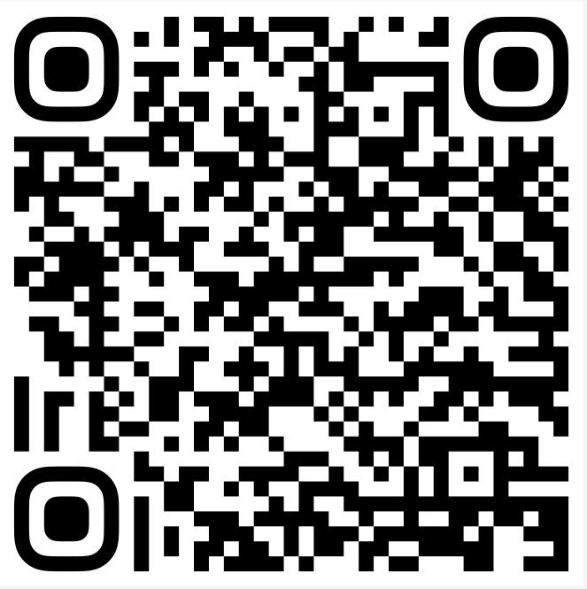
Какие самые частые способы мошенничества встречаются?
Звонки из «банка», полиции
Мошенники представляются сотрудниками службы безопасности банка, пугают «подозрительными операциями» и выманивают данные карты, коды из SMS или предлагают перевести деньги на «безопасный счёт»
Продажа товаров и услуг
При продаже на Avito покупатель просит «ввести данные карты для перевода». Или хочешь купить товар, а продавец просит предоплату, потом исчезает.
«Выгодный» заработок
Мошенники обещают «быстрый заработок», выигрыш или скидку, показывают фальшивые сайты с «прибылью».
Фейковые сайты, СМС и письма
Приходит SMS «Ваша карта заблокирована, перейдите по ссылке». Или письмо от «госуслуг», «налоговой» с просьбой ввести данные. Создают поддельные сайты магазинов или сервисов, чтобы получить данные и деньги
Сообщения о помощи от знакомых и родственников
Сообщение в мессенджерах «Мама, я попал в беду…». Звонок из «полиции»: «Ваш сын задержан, нужно заплатит штраф». Взламывают аккаунты в соцсетях и просят деньги якобы от имени друзей или родственников.
Автоюристы (или псевдоюристы)
Раздолжнители (антиколлекторы)
Дропперы – мошеннические переводы или кредит
Основные схемы мошенничества в ХМАО
Телефонные звонки от псевдо сотрудников различных ведомств и организаций (правоохранительные органы, банки, операторы связи) — 24,5%
Сделки купли/продажи на интернет-площадках («Авито», «Юла», «ВКонтакте» и др.) — 17,7%
Ложное инвестирование (покупка криптовалюты, ценных бумаг и т.д.) — 10,3%
Узнать больше: Мошенники взломали мой профиль на «Госуслугах». Что делать?
Notes:
ссылка на слайде https://fincult.info/article/moshenniki-vzlomali-moy-profil-na-gosuslugakh-chto-delat/
https://depfin.admhmao.ru/vse-novosti/11034877/

Slide 5
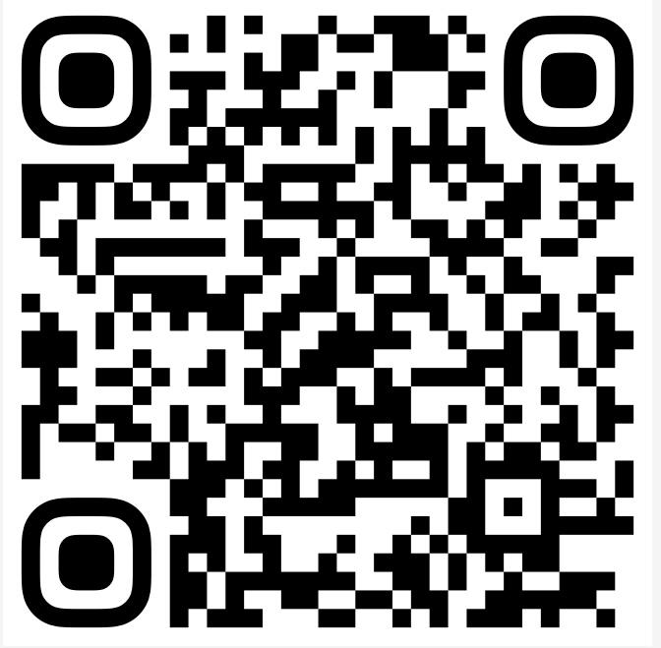
Автоюристы или псевдоюристы: кто такие?
Автоюристы — это специалисты, которые предлагают помощь при ДТП: взаимодействие со страховой компанией, оформление документов, взыскание выплат. Однако среди них много мошенников, которые выманивают деньги у пострадавших.
Как работают автоюристы и в чем обман?
1. "Страховщик заплатит мало, а мы – сразу и много!"
Реальность:
Страховые компании обязаны выплачивать возмещение по рыночной стоимости ремонта.
Если выплата занижена – можно бесплатно оспорить через финансового уполномоченного, ссылка.
Автоюристы часто занижают сумму выплаты, чтобы быстрее получить деньги и скрыться.
2. "Нам нужна только доверенность, а страховщик требует кучу документов!"
Реальность:
Страховые действительно запрашивают документы (заявление, справку о ДТП, фото повреждений).
Но доверенность дает автоюристу право получить выплату вместо вас – и он может просто украсть деньги.
3. "Оплатите экспертизу – мы все уладим!"
Реальность:
Экспертизу бесплатно проводит страховая.
Если автоюрист требует деньги за оценку ущерба – это развод.
4. "Мы поможем избежать налогов!"
Реальность:
Если выплата выше реального ущерба, разница облагается НДФЛ (13%).
Автоюристы не платят налоги, а ФНС потом дополнительно оштрафует вас.
Как получить выплату без мошенников?
Оформляйте ДТП правильно:
  Вызывайте ГИБДД (если есть разногласия) или оформляйте европротокол (если ущерб до 400 000 ₽).
  Фиксируйте повреждения на фото/видео.
Подавайте документы в страховую сами (не через посредников).
Если страховая занижает выплату:
  Требуйте перерасчет через претензию.
  Если не помогло – жалуйтесь ФинОмбудсмену (бесплатно, решение за 15 дней).
Если у вас есть КАСКО – страховая сама организует ремонт.
Узнать больше: Как распознать страховых мошенников
Notes:
ссылка на слайде https://fincult.info/article/kak-raspoznat-strakhovykh-moshennikov/
https://www.google.com/search?client=safari&rls=en&q=%D1%84%D0%B8%D0%BD%D0%B0%D0%BD%D1%81%D0%BE%D0%B2%D1%8B%D0%B9+%D0%BE%D0%BC%D0%B1%D1%83%D0%B4%D1%81%D0%BC%D0%B5%D0%BD&ie=UTF-8&oe=UTF-8&safe=active
https://www.cbr.ru/finorg/

Slide 6
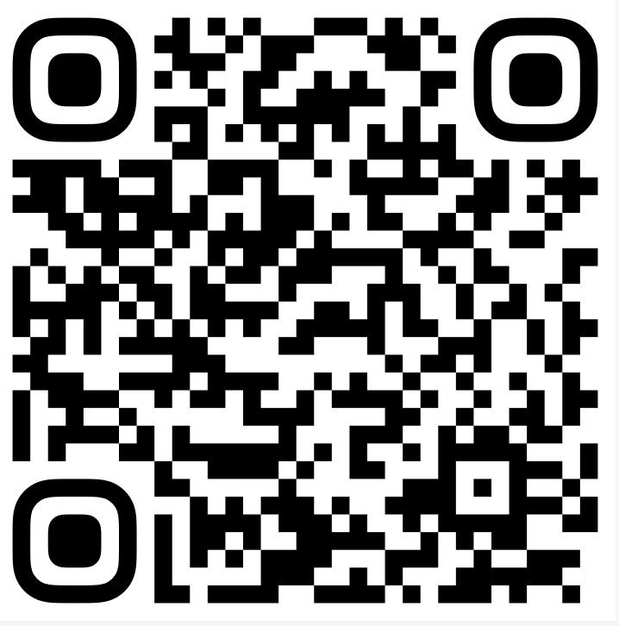
Раздолжители: кто они такие?
2. "Платите нам, и коллекторы вас не побеспокоят!"
Реальность:
Коллекторы не прекратят работу, просто потому что вы наняли посредника.
Если антиколлектор игнорирует их запросы, долг увеличивается из-за пеней.
Итог:
➜ Через полгода "тишины" вы получаете иск в суд + дополнительные штрафы.
3. "Дайте нам деньги, мы вложим их и погасим ваши проценты!"
Реальность:
Это классическая схема финансовой пирамиды.
Ваши деньги либо пропадут, либо их "инвестируют" в высокорисковые активы (криптовалюту, Форекс).
Как отличить мошенников от реальной помощи?
Законные способы решить проблему с долгами:
Реструктуризация – через официальный договор с банком (без посредников!).
Кредитные каникулы – для ипотечников (1 раз за срок кредита).
Банкротство – через арбитражного управляющего (а не "специалиста" из интернета).
Признаки мошенников:
✔ Требуют предоплату ("Сначала 10 000 ₽ за консультацию").
✔ Не дают договор или пишут его "на салфетке".
✔ Давят на срочность ("Предложение только сегодня!").
✔ Не имеют лицензии (проверьте в Справочнике участников финансового рынка).
"Раздолжнители" (или антиколлекторы) — это компании или частные лица, которые предлагают "помощь" с долгами: от реструктуризации кредитов до полного списания задолженности. Однако их услуги часто оказываются мошенническими схемами, усугубляющими финансовые проблемы.
3 главных мифа "раздолжнителей"
"Мы заставим банк списать ваш долг!"
Реальность:
Полное списание долга возможно только через банкротство (и то не всегда).
Банки и коллекторы не обязаны списывать долги по требованию посредников.
Что делают мошенники:
✔ Берут предоплату за "юридическую помощь".
✔ Исчезают или годами имитируют переговоры, пока долг растёт.
Узнать больше: «Раздолжнители»: кто это такие и нужны ли они вам
Notes:
ссылка на слайде https://fincult.info/article/razdolzhniteli-kto-eto-takie-i-nuzhny-li-oni-vam/
https://www.cbr.ru/finorg/

Slide 7
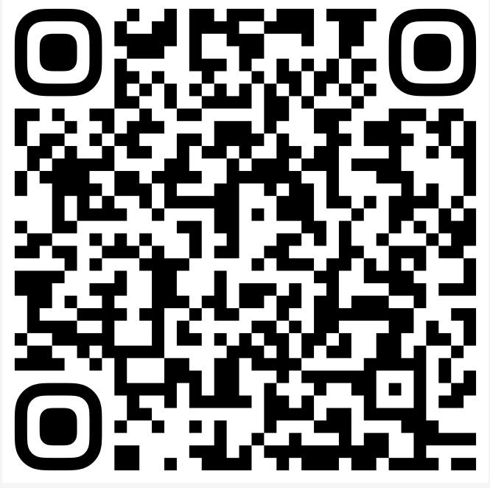
Кто такие дропперы и что за это грозит?
Дропперы (или "дропы") — это посредники, которые помогают мошенникам отмывать украденные деньги.
Дропперство — это не "легкие деньги", а соучастие в преступлении.
Как вербуют дропперов?
Мошенники предлагают "легкий заработок" через:
Соцсети и мессенджеры
Фейковые вакансии
Объявления на Avito, Юле
Какие схемы используют?
"Администратор лотереи/инвестиций" Вам говорят, что нужно переводить "призы" или "прибыль" участникам.
"Помощь банку" Предлагают оформить карту и отдать её "менеджеру" за вознаграждение.
3. "Помощь полиции" Вас убеждают, что нужно "помочь в операции", получив деньги на карту и передав их "следователю".
4. "Возврат денег по ошибке" Вам неожиданно приходит перевод от незнакомца, который просит вернуть деньги на другой счёт.
Чем рискует дроппер?
Финансовые ограничения:
Банк заблокирует карты и ограничит переводы (не больше 100 000 ₽ в месяц).
Все платежи будут проходить только через отделение.
Уголовная ответственность (с 5 июля 2025 г.):
Штраф до 300 000 ₽ или в размере годового дохода.
Лишение свободы до 3 лет (ст. 174.1 УК РФ — легализация преступных доходов).
Как не стать дроппером по незнанию?
Не соглашайтесь на подозрительные "подработки",
Не возвращайте "случайные" переводы по просьбе незнакомцев.
Проверяйте работодателя.Нет ИНН, адреса, договора? Это мошенники!
Расскажите детям о дропперах.
Что делать, если уже втянули?
Немедленно прекратите контакты с мошенниками.
Заблокируйте карту через банк.
Подайте заявление в полицию, если вас шантажируют.
Обратитесь в Банк России (через интернет-приёмную), если попали в "базу дропперов".
Узнать больше: Кто такие дропперы, или Как не стать соучастником преступления
Notes:
ссылка на слайде https://fincult.info/article/kto-takie-droppery-ili-kak-ne-stat-souchastnikom-prestupleniya/
https://fincult.info/news/dropperam-grozyat-shtrafy-i-tyuremnye-sroki/
http://publication.pravo.gov.ru/document/0001202506240043?index=1

Slide 8
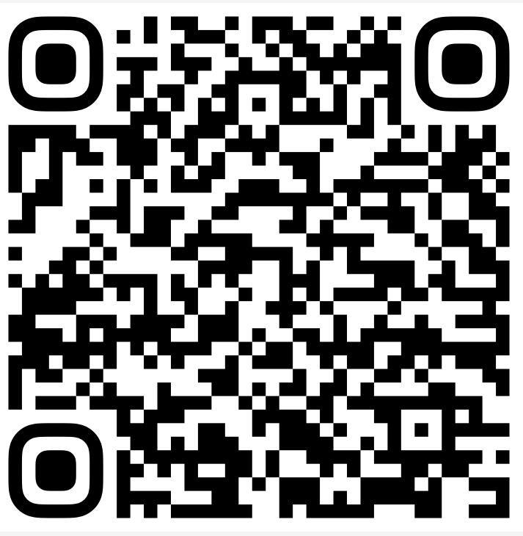
Почему мы попадаем на уловки мошенников?
Мошенники используют:
Эмоциональное давление: провоцируют страх, тревогу, радость
Эффект «срочности»: создают дефицит времени
Психологические манипуляции: игра на доверии или подделка авторитетов
Эксплуатируют жажду легких и быстрых денег
Недостаток знаний о работе банков, о схемах мошенничества
Плохая кибергигиена - слабые пароли, отсутствие двухфакторной защиты, клики по подозрительным ссылкам
Уязвимость пожилых людей (недостаточное знание цифровых технологий)
Узнать больше: Социальная инженерия: почему люди сами отдают мошенникам деньги
Notes:
ссылка на слайде https://fincult.info/article/sotsialnaya-inzheneriya-pochemu-lyudi-sami-otdayut-moshennikam-dengi/

Slide 9
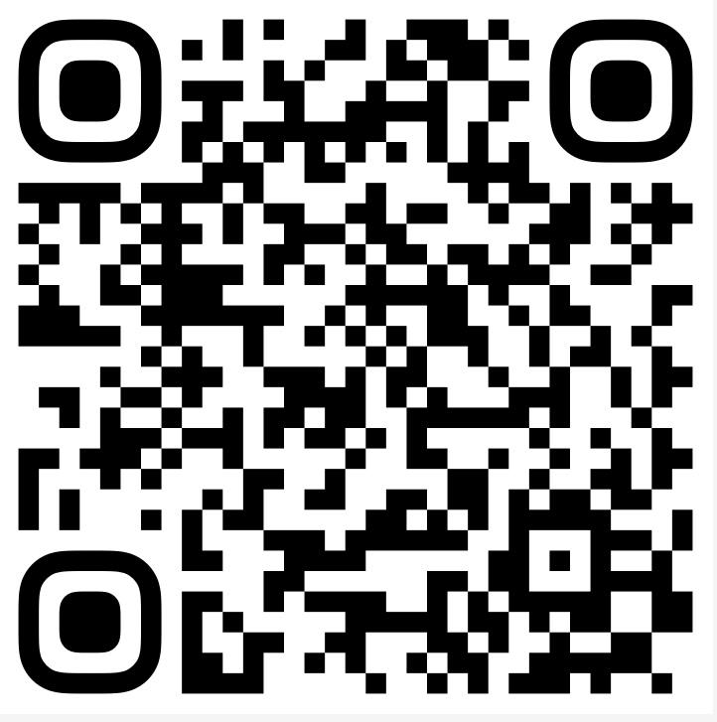
Как защитить себя?
Телефонные звонки и СМС:
Никогда не сообщайте коды из СМС
Не называйте CVV-код
Не переводите деньги «на безопасный счёт»
Если звонок кажется подозрительным — сохраняйте спокойствие, завершите разговор и перезвоните в банк.
Интернет и онлайн-платежи:
Совершайте покупки только на проверенных, известных сайтах
Заводите отдельную карту для онлайн-платежей с ограниченным лимитом
Не скачивайте приложения из неизвестных источников
Используйте антивирус и регулярно его обновляйте
Платёжные карты и финансы:
Никогда не отправляйте данные и фото карты
Установите самозапрет на выдачу кредитов
Не вносите предоплату малознакомым людям
Регулярно проверяйте выписки по картам
Цифровая безопасность и пароли:
Устанавливайте сложные пароли (буквы, цифры, символы).
Обновляйте пароли не реже, чем раз в 3–6 месяцев.
Включайте двухфакторную аутентификацию там, где это возможно
Финансовая грамотность:
Повышайте свою финансовую и цифровую грамотность
Обучайте близких (особенно пожилых людей)
Читайте новости и инструкции от ЦБ, банков
Главное – проявлять бдительность!
Узнать больше: Как быстро распознать мошенника
Notes:
ссылка на слайде https://fincult.info/article/kak-bystro-raspoznat-moshennika/

Slide 10
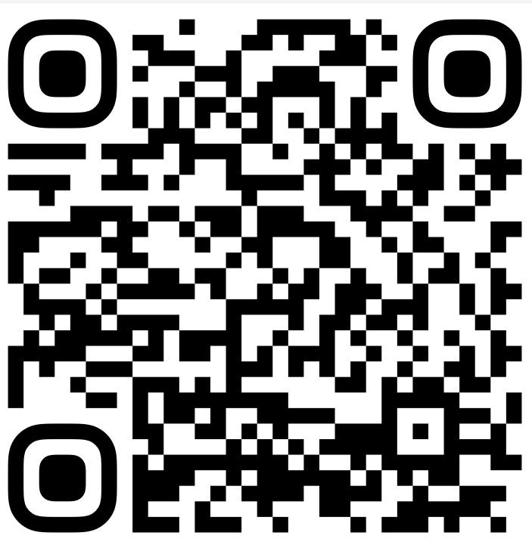
Тест на бдительность 1
Недавно вы участвовали в онлайн - викторине и выиграли 3 000 рублей. Чтобы получить приз, нужно оплатить комиссию за перевод денег – 30 рублей. Вам кинули ссылку на страницу, где нужно ввести все данные карты для оплаты. По этим же реквизитам должны начислить вознаграждение.
Что вы сделаете?
Перейдете по ссылке и введете данные карты
Не будете вводить данные карты, это мошенники
Узнать больше: Что делать, если с банковской карты украли деньги
Notes:
ссылка на слайде https://fincult.info/article/chto-delat-esli-s-bankovskoy-karty-ukrali-dengi/

Slide 11
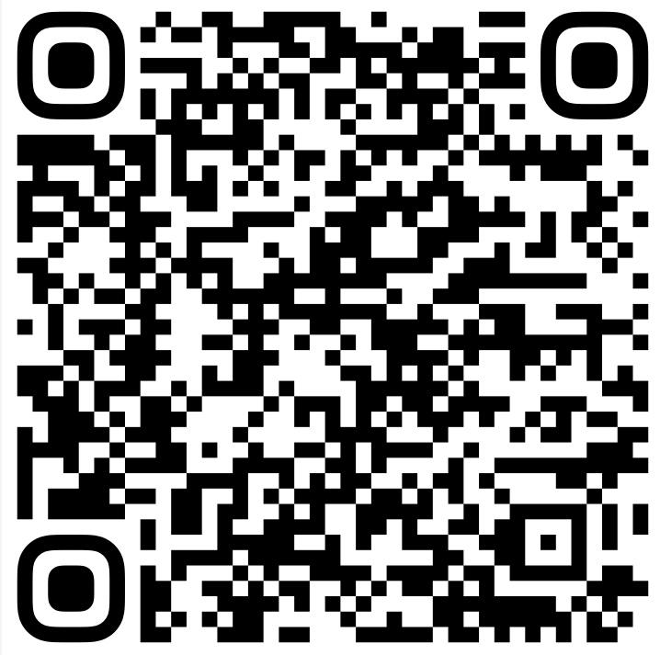
Тест на бдительность 2
Вам звонят с официального номера банка и говорят, что мошенники пытаются взломать ваш личный кабинет. Чтобы защитить деньги, надо скорее перевести их на безопасный резервный счет. Со знакомого номера банка приходит СМС о заявке на резервирование счета. Для подтверждения заявки нужно лишь назвать оператору номер, срок действия карты и три цифры с ее обратной стороны.
Что вы сделаете?
1. Сообщите данные карты, это же звонок и сообщение из банка
2. Положите трубку и перезвоните на официальный номер банка
3. «Поиздеваетесь» над мошенником, скажете, что денег на счете нет
Узнать больше: Мошенничество от имени банков, государственных учреждений, официальных лиц
Notes:
ссылка на слайде https://fincult.info/article/moshennichestvo-ot-imeni-bankov-gosudarstvennykh-uchrezhdeniy-ofitsialnykh-lits/
С июня 2025 года в России вступили в силу важные изменения, направленные на защиту граждан от мошенников и снижение рисков утечки персональных данных.
1. Запрет уведомлений через иностранные мессенджеры
Теперь банки, операторы связи, маркетплейсы и госорганы не смогут рассылать уведомления через WhatsApp, Telegram и другие зарубежные сервисы.
Почему это важно?
Многие мошенники маскировались под официальные организации, используя эти мессенджеры.
Теперь уведомления будут приходить только через российские сервисы (СМС, госприложения, банковские чаты) – это снизит риск фишинга.
2. Новый порядок получения SMS-кодов
Сотовые операторы теперь присылают коды подтверждения только после завершения звонка.
Как это работает?
Раньше мошенники удерживали внимание жертвы в разговоре, параллельно получая доступ к кодам. Теперь:
✔ Код придёт только после того, как вы положите трубку – это сломает схему "удержания на линии".
✔ Меньше риска, что вы передадите код под давлением – у вас будет время подумать.
3. Что это значит для нас?
Стало безопаснее – мошенникам сложнее обманывать людей.
⚠ Нужно быть внимательнее – официальные уведомления теперь будут приходить только через СМС, банковские приложения и госсервисы.
Не доверяйте звонкам с просьбой "не класть трубку" – это главный признак мошенников!

Slide 12
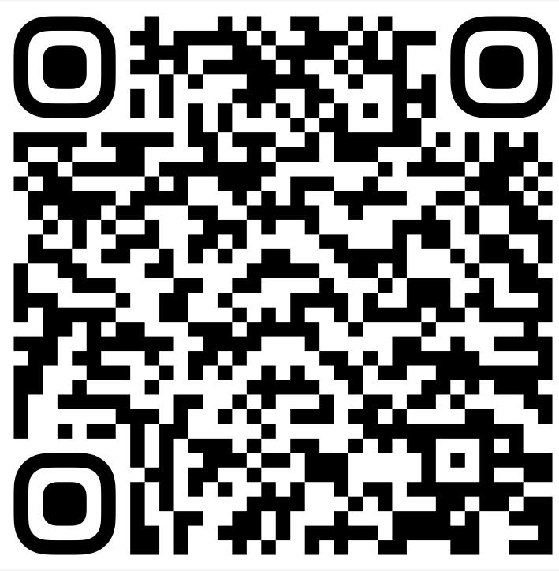
Тест на бдительность 3
Подруга рассказала, что недавно успешно инвестировала в компанию, которая вкладывается в перспективные зарубежные стартапы в сфере технологий искусственного интеллекта. Минимальный пакет акций стоит 10 000 рублей и гарантирует 45% прибыли. За каждого приведенного друга можно получить еще 5%. Подруга уже накопила 70% годовых. Предлагает и вам стать инвестором — купить хотя бы стартовый пакет акций.
Что вы сделаете?
1. Откажетесь: слишком высокий доход, похоже на «развод»
2. Вложите минимальную сумму, а вдруг получится заработать, а потерять эту сумму не страшно
3. Вложите все свои сбережения: подруга плохого не посоветует
Узнать больше: Как уберечь себя и близких от финансового мошенничества
Notes:
ссылка на слайде https://fincult.info/article/kak-uberech-sebya-i-blizkikh-ot-finansovogo-moshennichestva/

Slide 13
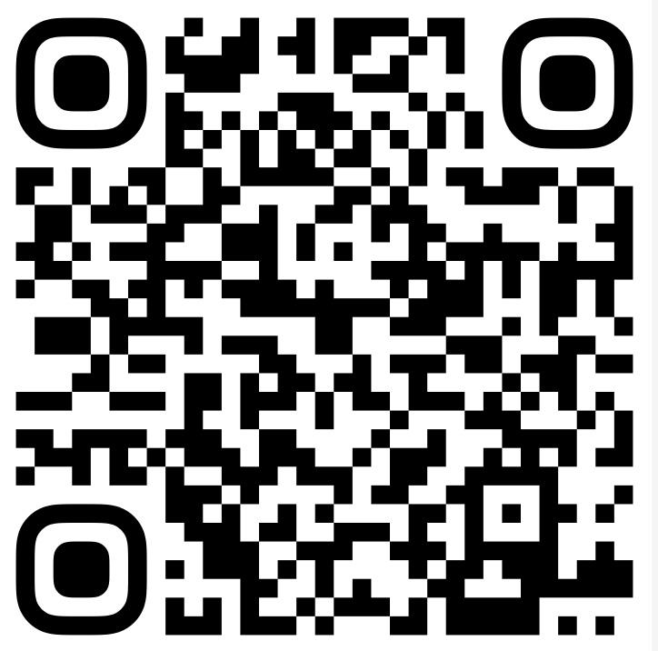
Тест на бдительность 4
Приходит СМС от банка о зачислении 5 000 рублей. Тут же звонит незнакомец и говорит, что по ошибке перевел вам эту сумму. Он требует вернуть деньги на карту, номер которой сейчас продиктует. Вы просите подождать и проверяете интернет-банк: счет действительно пополнился. Мужчина предлагает вам оставить себе 1 000 рублей «за честность», а остальное отправить ему на карту. И угрожает судом, если не переведете ему деньги.
Что вы сделаете?
1. Переведете обратно 5 000 руб., 1 000 руб. потратите
2. Положите трубку и оставите деньги себе
3. Позвоните в свой банк и попросите вернуть перевод отправителю
Узнать больше: Как защитить свои гаджеты от мошенников
Notes:
ссылка на слайде https://fincult.info/article/kak-zashchitit-svoi-gadzhety-ot-moshennikov/

Slide 14
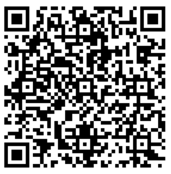
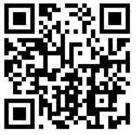
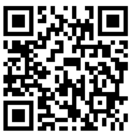
Полезная практика для развития знаний и навыков
Изучите материалы на сайте «Финкульт» в разделе «Защита от мошенничества», ссылка
Посмотрите ролик «Пробуди внутреннего Штирлица» от Банка России, ссылка
Проверьте себя по чек-листу кибербезопасности на сайте «Госуслуг», ссылка
Поговорите с близкими (особенно пожилым родственникам и детям), расскажите о том, что узнали, поделитесь своим опытом защиты от мошенников.
5. Прочитайте дополнительные материалы по ссылкам по нашей сегодняшней теме (следующий слайд)
Notes:
ссылка на слайде https://fincult.info/teaching/kak-zashchishchatsya-ot-moshennikov-komplekt-materialov-v-formate-legkiy-dlya-chteniya/
Ролик про штирлица https://t.me/centralbank_russia/1690
Кибербезопасность на госуслугах https://www.gosuslugi.ru/cybersecurity

Slide 15
Все полезные материалы по теме
Дополнительные материалы:
Мошеловка. Онлайн-платформа для защиты борьбы с мошенничеством, ссылка
Сайт по повышению финансовой и потребительской грамотности СТОП ПИРАМИДА, ссылка
ЦБ РФ Список компаний с выявленными признаками нелегальной деятельности на финансовом рынке, ссылка
Рекомендации от ЦБ РФ по противодействию мошенникам, ссылка
Рекомендации от ЦБ РФ по противодействию мошенникам, ссылка
Тест на бдительность (ЯСИА), ссылка
Сайт финансового уполномоченного, ссылка
Справочник участников финансового рынка, ссылка
Проверка доменов через Whois (например, на who.is
ИНН/ОГРН — проверка на egrul.nalog.ru.
Финансовая культура:
Финкульт. Раздел о защите от мошенников — Грабли, ссылка
Всё о мошенничестве, ссылка
Мошенники взломали мой профиль на «Госуслугах». Что делать, ссылка
Как распознать страховых мошенников, ссылка
«Раздолжнители»: кто это такие и нужны ли они вам, ссылка
Кто такие дропперы, или Как не стать соучастником преступления, ссылка
Социальная инженерия: почему люди сами отдают мошенникам деньги, ссылка
Как быстро распознать мошенника, ссылка
Что делать, если с банковской карты украли деньги, ссылка
Перевел деньги мошенникам. Что делать, ссылка
Мошенничество от имени банков, государственных учреждений, официальных лиц, ссылка
Как уберечь себя и близких от финансового мошенничества, ссылка
Как защитить свои гаджеты от мошенников, ссылка
Notes:
ссылки на слайде
Финкульт https://fincult.info/rake/
Мошеловка https://moshelovka.onf.ru/
Стоп пирамида https://stoppiramida.ru/
Банк россии. Список компаний https://cbr.ru/inside/warning-list
Рекомендации ЦБ по противолействию мошенникам https://www.cbr.ru/information_security/pmp/
Тест на бдительность https://ysia.ru/test-popadetes-li-vy-na-ulovki-moshennikov/
Чек-лист по кибербезопасности Госуслуги https://www.gosuslugi.ru/cybersecurity
Сайт финансового уполномоченного https://www.google.com/search?client=safari&rls=en&q=%D1%84%D0%B8%D0%BD%D0%B0%D0%BD%D1%81%D0%BE%D0%B2%D1%8B%D0%B9+%D0%BE%D0%BC%D0%B1%D1%83%D0%B4%D1%81%D0%BC%D0%B5%D0%BD&ie=UTF-8&oe=UTF-8&safe=active
Справочник участников финансового рынка https://www.cbr.ru/finorg/
Проверка доменов через Whois (например, на who.is
ИНН/ОГРН — проверка на egrul.nalog.ru.
Финансовая культура:
Финкульт. Раздел о защите от мошенников — Грабли https://fincult.info/rake/
Всё о мошенничестве https://fincult.info/articles/fraud/
Мошенники взломали мой профиль на «Госуслугах». Что делать https://fincult.info/article/moshenniki-vzlomali-moy-profil-na-gosuslugakh-chto-delat/
Как распознать страховых мошенников https://fincult.info/article/kak-raspoznat-strakhovykh-moshennikov/
«Раздолжнители»: кто это такие и нужны ли они вам https://fincult.info/article/razdolzhniteli-kto-eto-takie-i-nuzhny-li-oni-vam/
Кто такие дропперы, или Как не стать соучастником преступления https://fincult.info/article/kto-takie-droppery-ili-kak-ne-stat-souchastnikom-prestupleniya/
Социальная инженерия: почему люди сами отдают мошенникам деньги https://fincult.info/article/sotsialnaya-inzheneriya-pochemu-lyudi-sami-otdayut-moshennikam-dengi/
Как быстро распознать мошенника https://fincult.info/article/kak-bystro-raspoznat-moshennika/
Что делать, если с банковской карты украли деньги https://fincult.info/article/chto-delat-esli-s-bankovskoy-karty-ukrali-dengi/
Перевел деньги мошенникам. Что делать https://fincult.info/article/perevel-dengi-moshennikam-chto-delat/
Мошенничество от имени банков, государственных учреждений, официальных лиц https://fincult.info/article/moshennichestvo-ot-imeni-bankov-gosudarstvennykh-uchrezhdeniy-ofitsialnykh-lits/
Как уберечь себя и близких от финансового мошенничества https://fincult.info/article/kak-uberech-sebya-i-blizkikh-ot-finansovogo-moshennichestva/
Как защитить свои гаджеты от мошенников https://fincult.info/article/kak-zashchitit-svoi-gadzhety-ot-moshennikov/

Slide 16
Ответы на частые вопросы
4. Слишком выгодные предложения
"iPhone 14 за 5 000 руб."
"Кредит под 0% без проверки кредитной истории"
"Вы выиграли 1 000 000 ₽! Кликните сюда!"
5. Нет контактов или юридических данных
Настоящие компании указывают:
Адрес офиса
Телефон поддержки
ИНН/ОГРН (проверьте на egrul.nalog.ru)
6. Требуют предоплату странными способами
7. Давят на срочность
8. Нет отзывов или они фальшивые
9. Поддельные "официальные" элементы
10. Антивирус или браузер предупреждает об опасности
Как распознать мошеннический сайт?
Важно внимательно проверить название и не переходить по ссылкам из писем. Вот 10 признаков, что сайт — поддельный:
1. Подозрительный домен (адрес сайта)
Настоящие сайты: sberbank.ru, avito.ru, wildberries.ru
Мошеннические:
sber-bank.online (добавлены лишние дефисы)
sberbank.xyz (необычное окончание вместо .ru/.com)
wildberr1es.shop (опечатка в названии)
Что делать? Проверяйте домен через Whois (например, на who.is).
2. Нет HTTPS (защищённого соединения)
3. Ошибки в дизайне и текстах
Мне позвонили из «банка» и сказали, что с моей карты пытаются списать деньги. Что делать?
Немедленно завершите звонок. Перезвоните на официальный номер банка — он указан на карте или на сайте.
Можно ли доверять инвестиционным предложениям в мессенджерах или от «брокеров»?
Нет. Надёжные инвестиции не предлагают в Telegram или WhatsApp — это почти всегда мошенники. всем банкам и государственным органам ЗАПРЕЩЕНО официально общаться через мессенджеры
Что делать, если близкий стал жертвой мошенников?
Сразу обратиться в банк и полицию, сохранить переписку и номера телефонов. Чем быстрее — тем выше шанс вернуть деньги.
Notes:
https://who.is/
https://egrul.nalog.ru/

Slide 17
МОШЕННИКИ:
СПОСОБЫ ЗАЩИТЫ И ОБМАНА
Предупрежден - значит вооружен!

